Slide 1
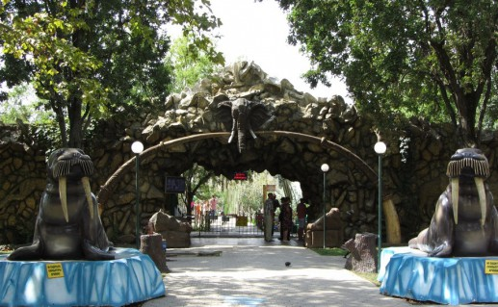
САФАРИ-ПАРК «СОЛНЕЧНЫЙ ОСТРОВ»

Slide 2
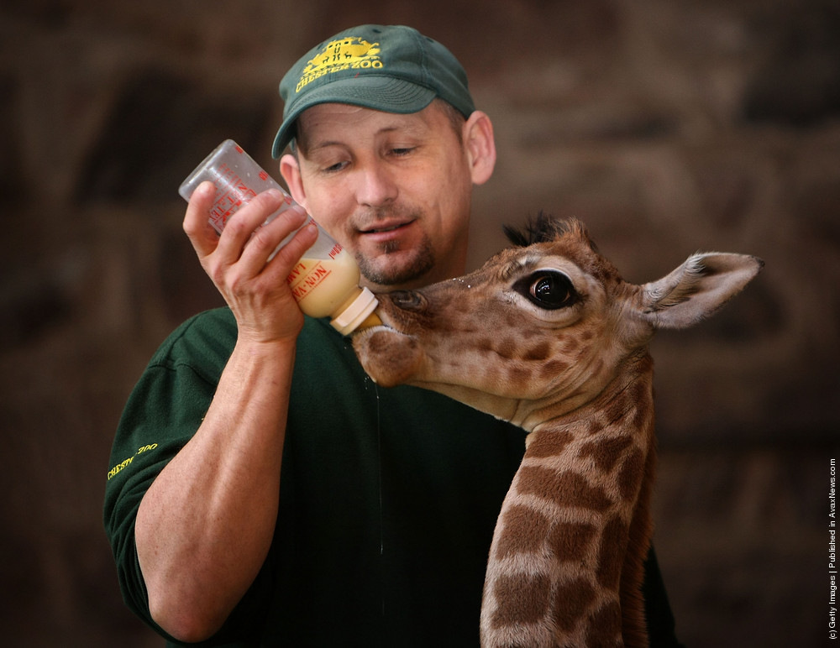

Slide 3
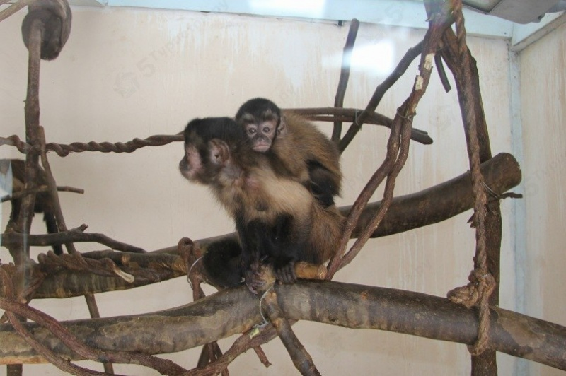

Slide 4
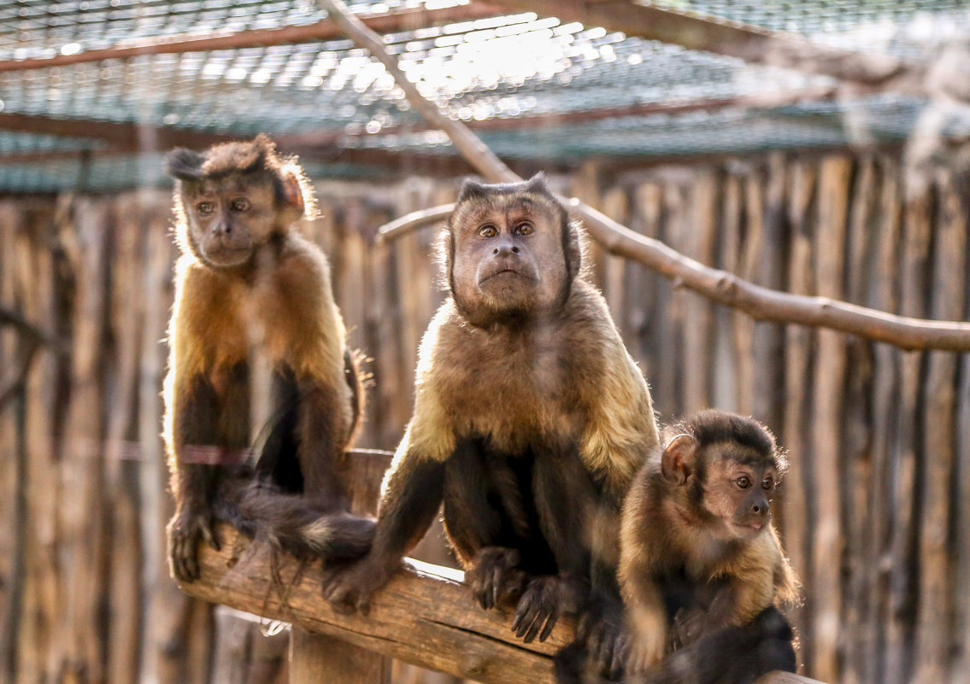

Slide 5
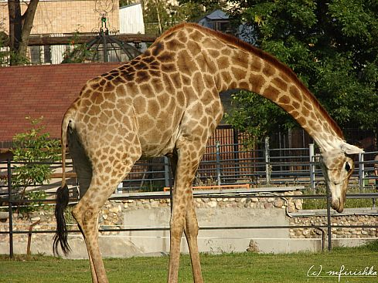

Slide 6
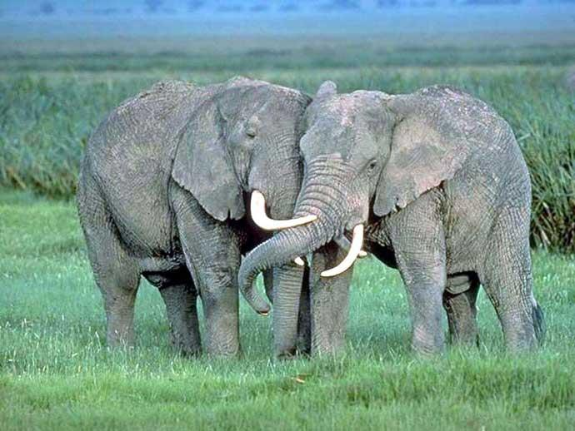

Slide 7
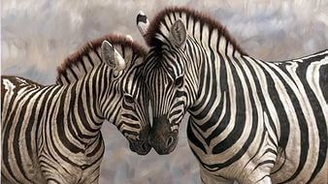

Slide 8
Интернет-ресурсы
Виньетка - - http://img-fotki.yandex.ru/get/9059/37366204.57e/0_124eba_e48e0351_L.png
Зеленая рамка – http://embed.polyvoreimg.com/cgi/img-thing/size/y/tid/25775061.jpg
Земной шар с насекомыми - http://img-fotki.yandex.ru/get/9059/37366204.57e/0_124eba_e48e0351_L.png
Земной шар - http://img-fotki.yandex.ru/get/6430/37366204.23a/0_b73fc_4f41efa1_L.png
Ромашка – http://img-fotki.yandex.ru/get/5906/valenta-mog.1df/0_7cb24_b2c1ae50_L.png
Три ромашки- http://img-fotki.yandex.ru/get/6507/20573769.d/0_82749_1b642d8e_M.jpg

